Slide 1


The knowledge contest PPT
基于51单片机的多功能显示器
汇报人：尹仁标 华文超
指导老师：杨翌虢
Notes:
更多精美模板欢迎访问 WWW.33PPT.COM

Slide 2
01
项目介绍
目录
02
项目实现
03
项目展示
04
项目总结

Slide 3
NO.1
01
项目介绍

Slide 4
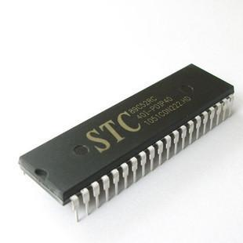


1
项目介绍
AT89C51 单片机
AT89C51是一款由Atmel公司生产的8位微控制器，它基于8051微控制器架构的单片机，80C52则是其增强版，是本项目的核心。
项目工具和软件
本项目使用Keil_5软件编程，Proteus软件绘制仿真图。项目中使用C语言编程，加以51单片机库函数。
主要项目
该项目为多功能显示器，由多功能电子表和16x16点阵移动特效显示装置两部分组成
Notes:
www.33ppt.com

Slide 5
2
项目介绍
多功能电子表
A
显示时间，闹钟功能，秒表计时，温度监控
16X16点阵移动特效显示装置
B
移动特效，显示汉字、数字和字母

Slide 6
NO.2
02
项目实现

Slide 7
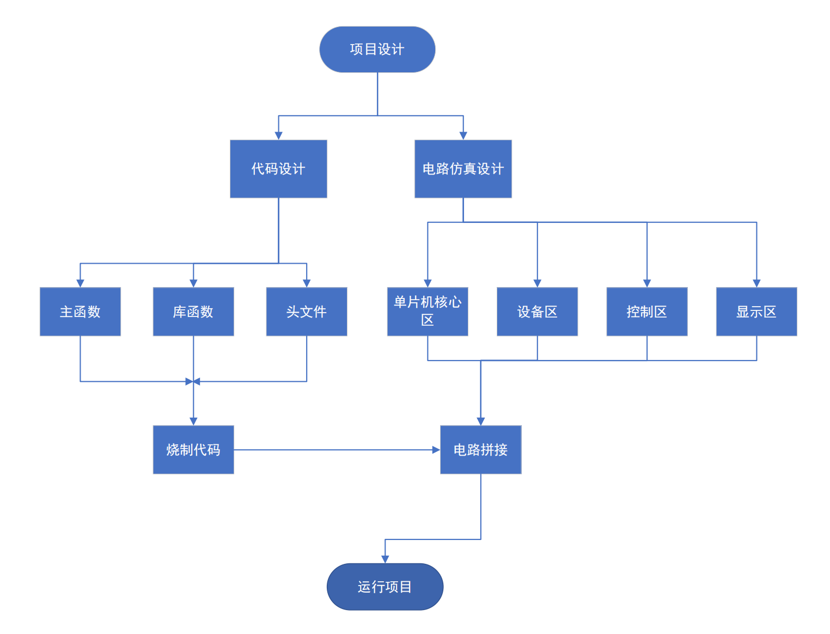
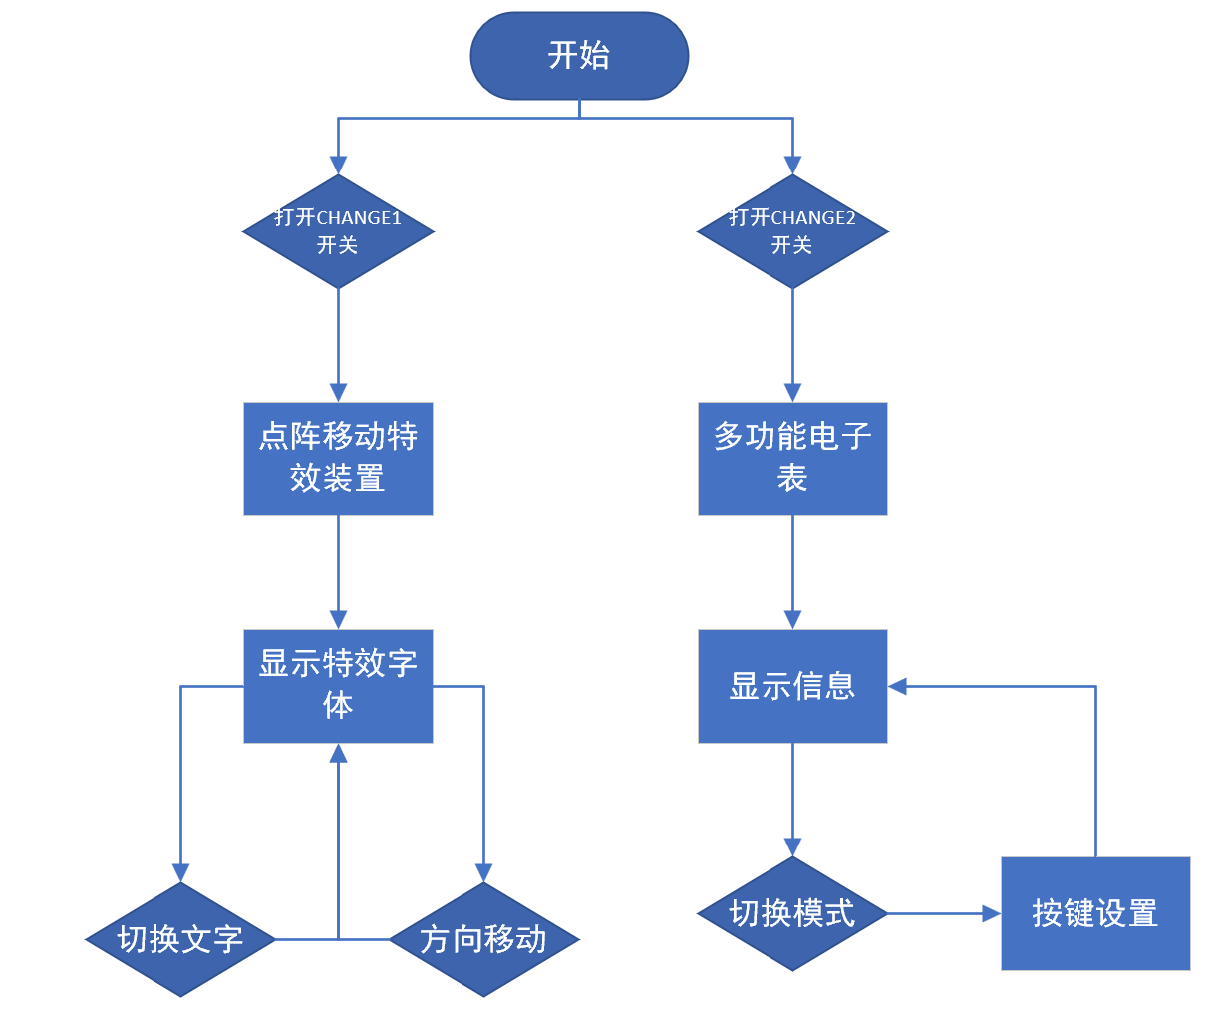
1
项目设计及实现流程图

Slide 8
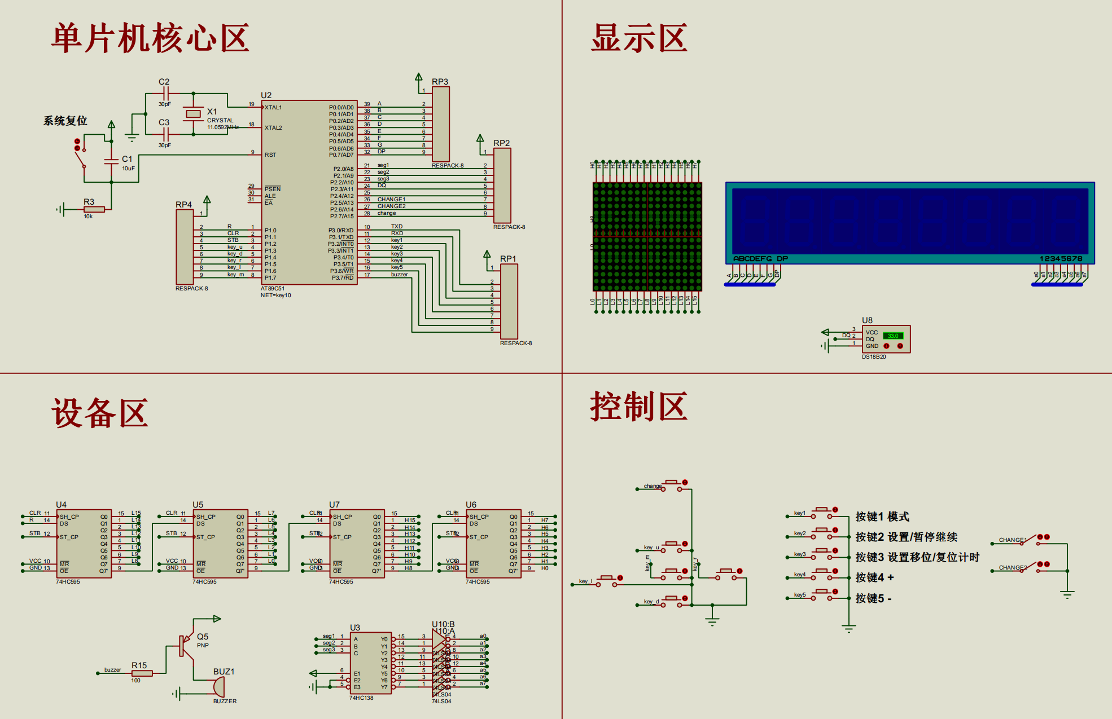
2
电路原理仿真图
.

Slide 9
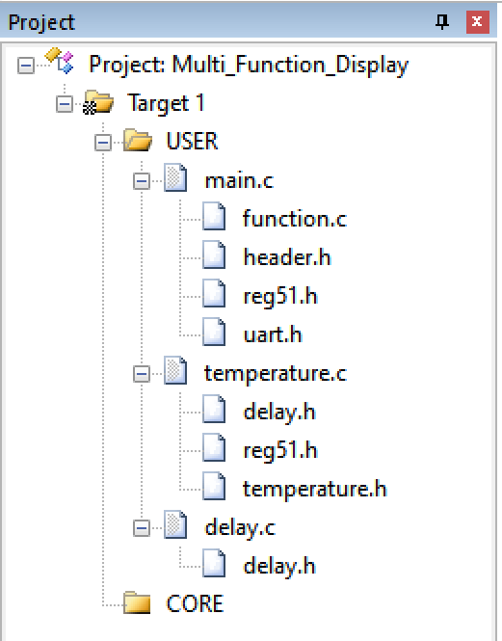
3
代码实现
项目代码实现中使用了模块化设计和软件工程的思想。我们调用了51单片机库函数，编写了功能函数、温度监控函数和延时函数以及相应的头文件。
延时函数用于延时功能，温度监控函数从温度传感器中读取温度值并写入数码管中。
在功能函数中，将各个模块联系起来，实现了对各个功能的具体操控和实现。
主函数
功能函数
库函数

Slide 10
4
多功能电子表
功能一
功能二
功能三
功能四
时间模式
闹钟模式
秒表计时
温度监控
模式功能
按键功能
该多功能电子表有3个模式：时间模式、闹钟模式、温度及秒表计时模式。
时间模式：实时显示时间（时分秒）
闹钟模式：设置闹钟时间，开启/关闭闹钟，利用蜂鸣器闹铃
温度及秒表计时模式：读取并显示实时温度，秒表计时
该表有5个按键用于控制三个模式：
按键1：模式键
按键2：设置/暂停/继续
按键3：设置移位/复位计时
按键4：+
按键5：-

Slide 11
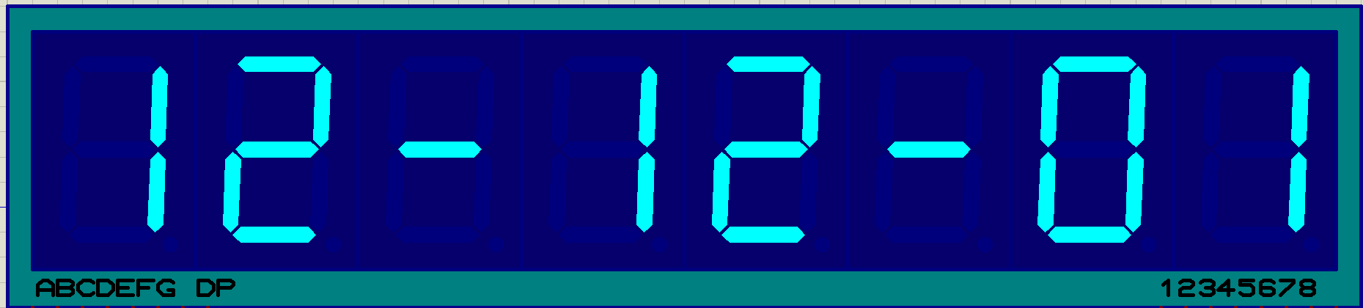
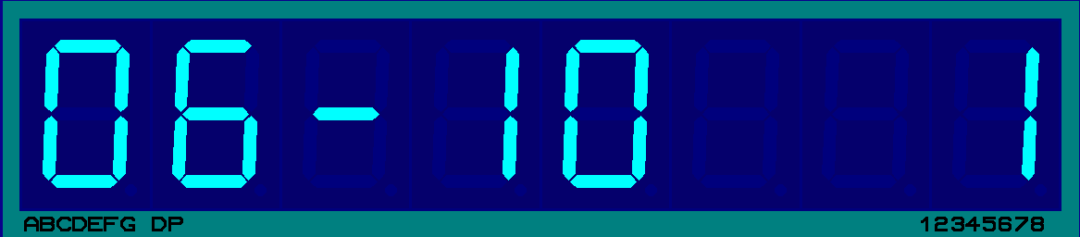
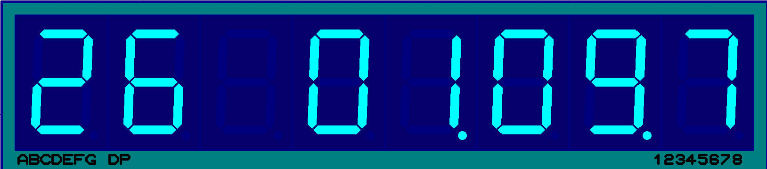
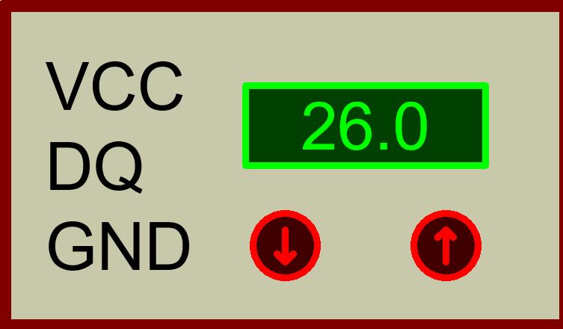
5
多功能电子表
时间模式
闹钟模式
工作
概述
秒表计时和温度监控

Slide 12




6
16X16点阵移动特效显示装置
特效类型
显示汉字： “你好呀”
显示数字： “1234567890”
显示字母： “HIJK”
按键控制
该特效显示装置有6个按键：
1个模式切换键：切换特效显示的汉字、数字、字母
5个方向控制键：控制特效显示的汉字、数字、字母的 上下左右和逐个的移动

Slide 13
N0.3
03
项目展示

Slide 14


展示
项目视频展示
Notes:
www.33ppt.com

Slide 15
NO.4
04
项目总结

Slide 16

总结
在本次实训项目中，我们学习了51单片机的使用，成功实现了一个集多功能电子表显示与动态点阵特效显示等于一体的多功能显示器。通过实践，我们不仅巩固了理论知识，还提升了解决实际问题的能力。
我们深刻体会到了团队协作的力量。每位成员都积极承担起自己的责任，通过紧密的沟通和无私的分享，我们共同克服了技术难题，实现了项目目标。展望未来，我们相信，随着技术的不断进步和创新思维的培养，我们的项目将为智能电子领域带来更多的可能性。

Slide 17

The knowledge contest PPT
感谢您的倾听
汇报人：尹仁标 华文超
指导老师：杨翌虢
Notes:
更多精美模板欢迎访问 WWW.33PPT.COM

